Slide 1
Виды книг

Slide 2
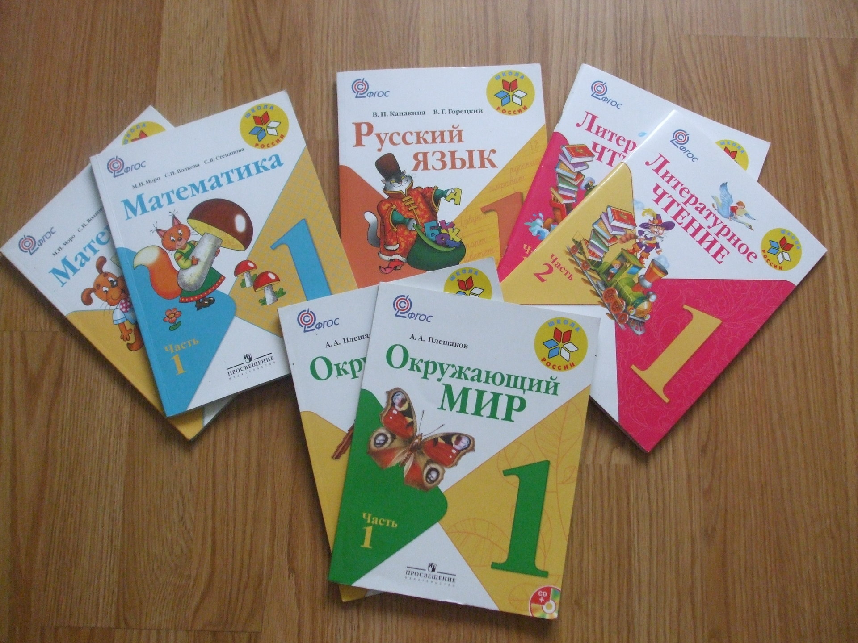
Учебная литература

Slide 3
Справочная литература

Slide 5
Художественная литература

Slide 6
Книги для досуга

Slide 7
Досуг – это свободное время,
которое можно использовать по
своему усмотрению

